Slide 1
UD1 Programación Multiproceso

Slide 2
1. Introducción
Todos los ordenadores actuales son capaces de realizar varias tareas a la vez, como jugar al LOL, estas conectado a Twitch y escuchas tu playlist gaming en Spotify.
Cuando un programa se carga en la memoria para su ejecución se convierte en un proceso.
En un sistema operativo multiproceso o multitarea se puede ejecutar más de un proceso (programa) a la vez. Mientras que en los S.O con un único procesador, se va alternando la ejecución de los procesos.

Slide 3
La programación multiproceso tiene en cuenta la posibilidad de que múltiples procesos puedan ejecutarse simultáneamente sobre el mismo programa.

Slide 4
1.2 Procesos y Sistema Operativo
Un proceso se puede definir como un programa en ejecución. Además de ser un conjunto de instrucciones listo para ser ejecutado.
Todos los programas que se ejecutan en el ordenador se organizan como un conjunto de procesos.
El S.O decide parar la ejecución de un proceso e iniciar otro. Cuando el primer proceso vuelve a arrancar debe hacerlo por el mismo estado en que se encontraba.

Slide 5
El BCP es una estructura de datos llamada Bloque de Control de Procesos y almacena información acerca del proceso.
ABRIMOS NUESTRA MÁQUINA VIRTUAL CON UBUNTU

Slide 6
BCP en Linux: ps
Mediante el comando ps en Linux podemos ver parte de la información asociada a cada proceso.
PID: Identificador del proceso.
TTY: Terminal de ejecución asociado.
TIME: Tiempo de ejecución asociado. (El tiempo total).
CMD: Nombre del proceso.

Slide 7


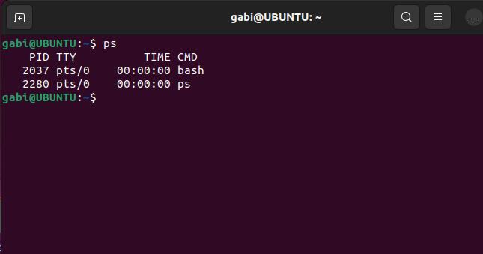


Slide 8
BCP en Linux: ps -f
La orden ps –f muestra más información:
UID: Nombre de usuario
PPID: PID del padre de cada proceso.
C: Porcentaje de recursos de CPU utilizado por el proceso.
STIME: Hora de inicio del proceso.

Slide 9


Slide 10
BCP en Linux: ps -AF
Con la orden ps –AF podemos ver información más detallada:
SZ: tamaño virtual de la imagen del proceso.
PSR: Procesador que el proceso tiene asignado actualmente.

Slide 11
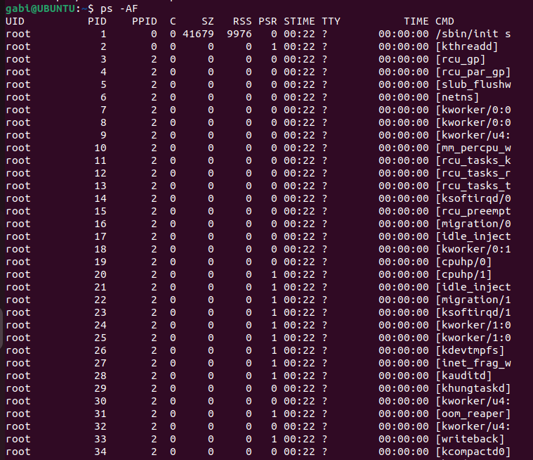

Slide 12
BCP en Linux desde interfaz
Podemos acceder a una interfaz gráfica si accedemos desde Sistema > Monitor del sistema.

Slide 13
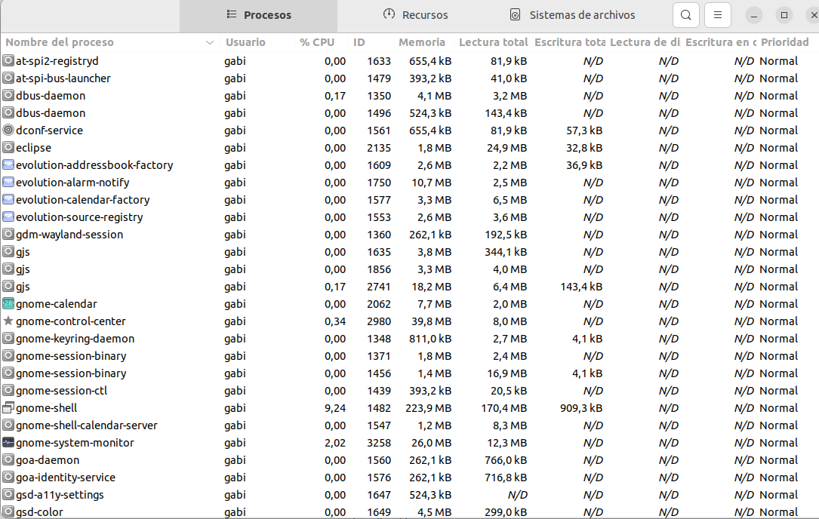

Slide 14
BCP en Windows: Tasklist
Para ver los procesos de Windows utilizamos la orden tasklist.
Aunque lo más típico es utilizar las teclas [CTRL + ALT + SUPR]

Slide 15
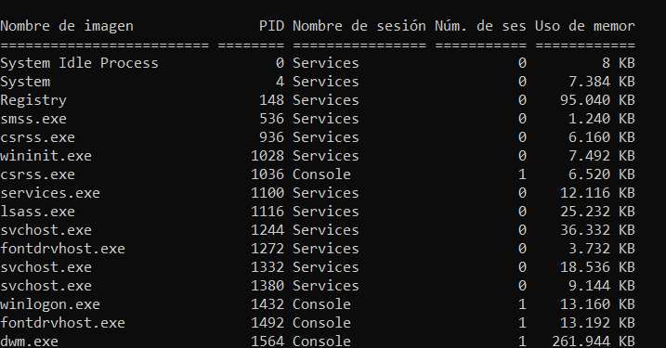

Slide 16
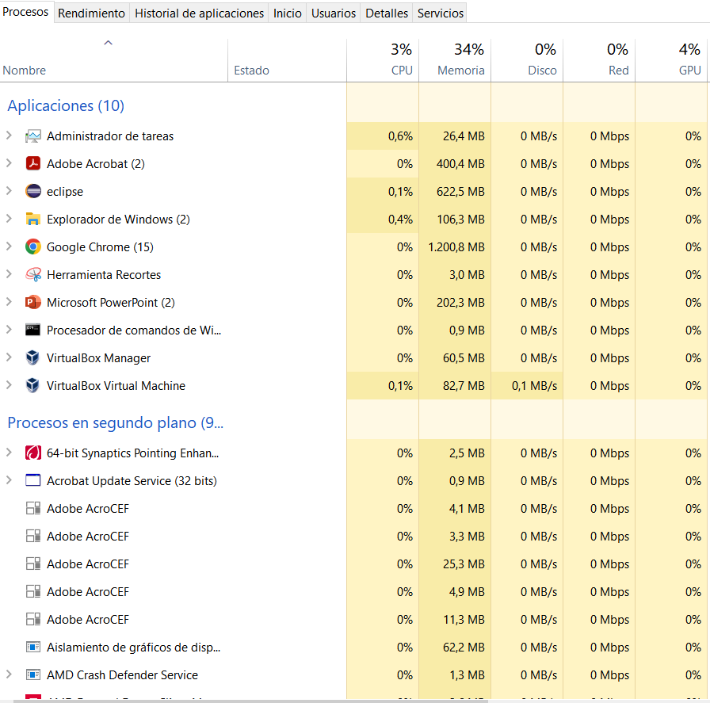

Slide 17
1.3 Estados de un proceso
Aunque los procesos son entidades independientes, a veces su salida genera la entrada para otro proceso.
Un proceso también puede parar porque el S.O decida asignar el procesador a otro proceso.

Slide 18
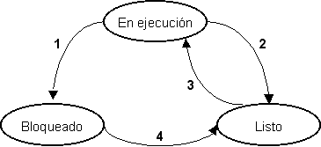
Los procesos se pueden encontrar en tres estados:
- En ejecución: Si se está ejecutando, es decir, usando el procesador.
- Bloqueado: No puede hacer nada hasta que otro proceso le dé la entrada.
- Listo: El proceso está esperando su turno en el procesador para ejecutarse.

Slide 19
Las transacciones entre los estados son las siguientes:
De Ejecución a Bloqueado: El proceso espera que ocurra un evento.
De Bloqueado a Listo: Ocurre el evento que el proceso esperaba.
De Listo a Ejecución: El S.O le otorga tiempo de CPU.
De Ejecución a Listo: Se le ha acabado el tiempo asignado por el S.O.

